Slide 1
The Execution Style

Slide 2
The Execution Style
Gaya eksekusi, disebut juga format eksekusi
Cara dimana iklan disajikan

Slide 4
Pesan lisensi tv ini disajikan dalam gaya bicara Straight Talk. memberikan informasi faktual

Slide 5
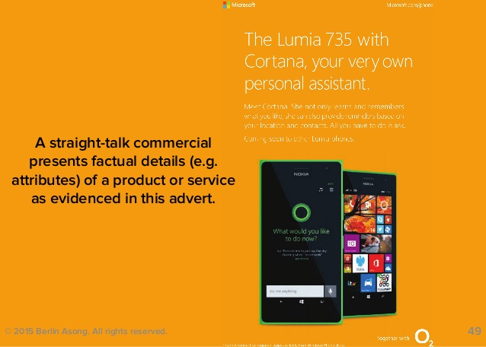
A straight talk commercial langsung menyajikan rincian faktual (ex.atribut) dari suatu produk/jasa yg dibuktikan dalam iklannya

Slide 6
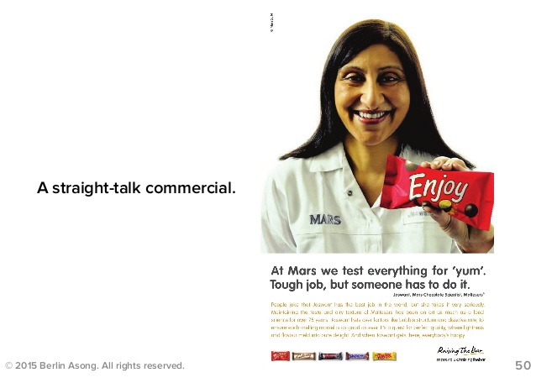
di mars kita menguji segala sesuatu untuk 'yum'. pekerjaan yang sulit, tapi seseorang harus melakukannya

Slide 8
Gaya testimonial digunakan untuk menyampaikan pesan seperti yang ditunjukkan dalam iklan diet chef ini

Slide 9
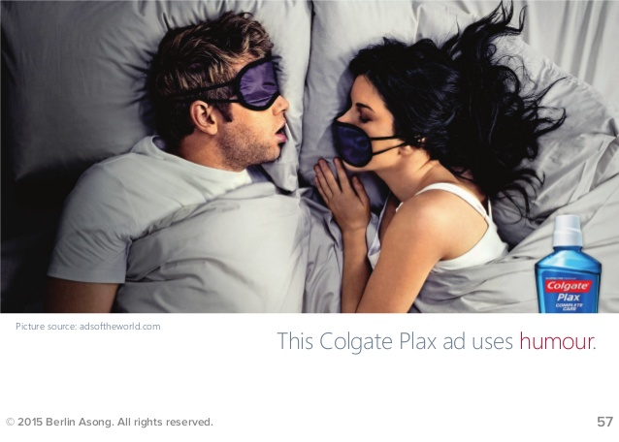

Slide 11
Penggunaan animasi dalam iklan
Untuk mengekspresikan ide-ide yang kompleks
Untuk mengekspresikan “fantasy ideas”
Untuk menarik “younger audience”

Slide 12
ve
Iklan Nike “Risk Everything” menggunakan campuran humor animasi dan story telling

Slide 13
Quiz
1
. Apakah anda menemukan iklan dengan testimonial yang kredibel?
2. berdasarkan iklan Specsavers apakah penggunaan humor menjadikan pesan iklan lebih kreatif dan efektif? jelaskan analisa anda?
- Manfaat menggunakan gaya humor? -Kekurangan menggunakan gaya humor?

